Slide 1
Le réseau informatique
Définition , Ses matériel , Ses topologie .
Représenter par : hiba abdoune 2/2

Slide 2
Définition du réseau informatique :
Un réseau informatique est un ensemble d'équipements reliés entre eux pour échanger des informations. on appelle nœud l'extrémité d'une connexion, qui peut être une intersection de plusieurs connexions ou équipements (un ordinateur, un routeur, un concentrateur, un commutateur). Indépendamment de la technologie sous-jacente, on porte généralement une vue matricielle sur ce qu'est un réseau. De façon horizontale, un réseau est une strate de trois couches : les infrastructures, les fonctions de contrôle et de commande, les services rendus à l'utilisateur. De façon verticale, on utilise souvent un découpage géographique : réseau local, réseau d'accès et réseau d'interconnexion.

Slide 3
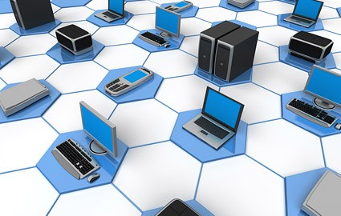
HISTORIQUE :
Dans les années 1960, les premiers réseaux informatiques étaient de portée limitée (quelques dizaines de mètres avec par exemple l'HP-IB, l'HP-IL, etc.) et servaient à la communication entre micro-ordinateurs et des instruments de mesure ou des périphériques (imprimantes, table traçante, etc.).
Les réseaux informatiques filaires entre sites distants apparaissent dans les années 1970: IBM et Digital Equipment Corporation créent les architectures SNA et DECnet, avec la digitalisation du réseau de téléphone d'AT&T (voir Réseau téléphonique commuté)¹ et ses connexions dédiées à moyen débit. Ils sont précédés par le réseau Cyclades français, poussé par la CII et sa Distributed System Architecture, basés sur le Datagramme.
Type de réseau:
Réseau local
Anneau à jeton (en Anglais Token Ring)
ATM
FDDI
Ethernet
Réseau étendu
DAB
Ethernet
MPLS
Relais de trames
SONET/SDH

Slide 4
Réseau local et son matériel :
Un réseau est dit local lorsqu'il permet la connexion de plusieurs ordinateurs et/ou une/ plusieurs imprimantes dans un même bâtiment.
Type de réseau :
On peut distinguer entre deux types de réseaux :
^^ Réseau filaire : qui exige une carte réseau pour chaque ordinateur et des câbles pour connecter les ordinateurs du réseau.
^^ Réseau sans fil : qui exige un adaptateur Wifi pour chaque ordinateur.
Configuration matériel d'un réseau local :
Dans un réseau filaire, on a besoin de :
^^ Carte réseau: connecter sur la carte mère de chaque ordinateur.
^^ Hub ou Switch : qui assurent l'interconnexion (à partir de trois ordinateurs).
^^ Câbles et connecteurs : RJ45, connecteur BNC, câble torsadé / coaxial etc.
Dans un réseau sans fil, on a besoin de :
^^ Adaptateur Wifi.
^^ Point d'accès si le nombre des ordinateurs dépasse trois.

Slide 5
Topologie des réseaux :
La topologie est la manière dont les équipements informatiques sont reliés entre eux, on distingue :
§ La topologie en bus.
§ La topologie en anneau.
§ La topologie en étoile.

Slide 6
MERCI POUR VOTRE ATTENTION ^_^

